Slide 1


TOI推廣計畫
解題-尋找小狗
Icon made by www.flaticon.com/authors/monkik from www.flaticon.com

Slide 2
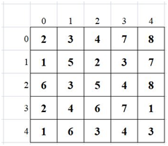
題
目
小明的狗走失了，根據研判，一定在這座城市的某個角落。這一座城市很特別，它的地圖可以被分為N N格正方形小格，每一格都有自己的海拔高度，縱軸座標為H，橫軸座標為L。如下圖所示，最外層為座標。
2

Slide 3
題
目
一個格子可以到達與之上、下、左、右相鄰的格子，但是不能走到任一個座標為負數的個子上。例如：(2, 2) 可以走到(2, 1)、(2, 3)、(1, 2)、(1, 3)。如果在邊緣處，也就是至少一個座標為0，像是(1, 0)，不能走到座標為負的點，因此只能往(0, 0)、(1, 1)、(2, 1)移動。而且小明的狗很懶惰，如果任意兩相鄰的格子如果海拔差距超過2，牠絕對不會走。例如：如果狗在(2, 2)，雖然與(1, 2)存在一條路徑，但是由於海拔差距為3，不會走。但是牠仍可依序經由(2, 3)和(1, 3)到達(1, 2)。小明想要地毯式搜尋他的狗，也就是要找遍牠所有可能所到之處。
請寫一個程式，計算出小明到底要在多少格子中尋找他的狗。
3

Slide 4
輸入格式
第一行有一個正整數N (2 ≤ N ≤ 10^3)，表示N*N的方格。接下來N行，每一行都有N個正整數，以一個空白隔開，為城市地圖，每i行的數列表示H座標為i-2的橫軸，每個數列第j個數字的L座標為j-1。 輸入的每一個數值皆可以被32位元的有號整數變數儲存。
題
目
輸出格式
輸出一行正整數，為小明到底要在多少的格子尋找他的狗。
4

Slide 5
輸入範例1
5
2 2
2 3 4 7 8
1 5 2 3 7
6 5 3 4 8
2 4 6 7 1
1 6 3 4 3
輸出範例1
17
輸入範例2
4
2 1
6 4 8 3
8 8 8 3
8 5 4 4
1 3 3 9
輸出範例2
8
輸入範例3
3
1 1
4 9 4
4 5 9
4 3 3
輸出範例3
6
題
目
5

Slide 6

解題重點:
Flood fill 演算法
Icon made by [Freepik]from www.flaticon.com
6

Slide 7
Flood fill 演算法
1.用廣度優先搜尋(BFS)實現Flood fill 演算法，如果相鄰的合法格子與現在的格子之海拔差距不超過2，就擴展到那一格去
2.時間複雜度O(N^2)
7

Slide 8
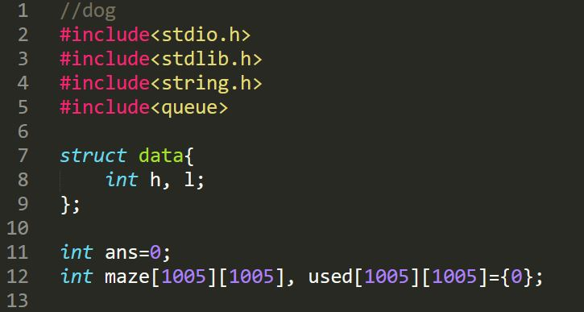
參考程式碼 (1/3)
8

Slide 9
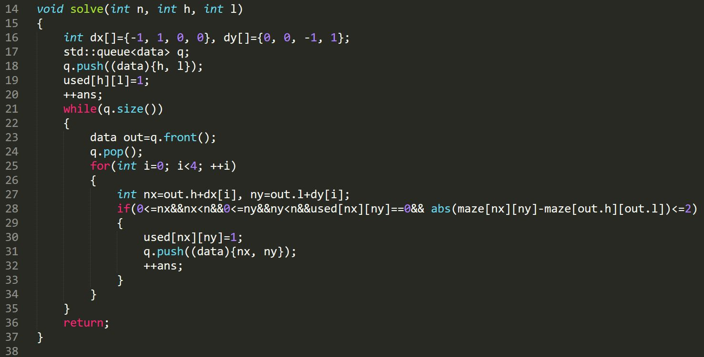
參考程式碼 (2/3)
9

Slide 10
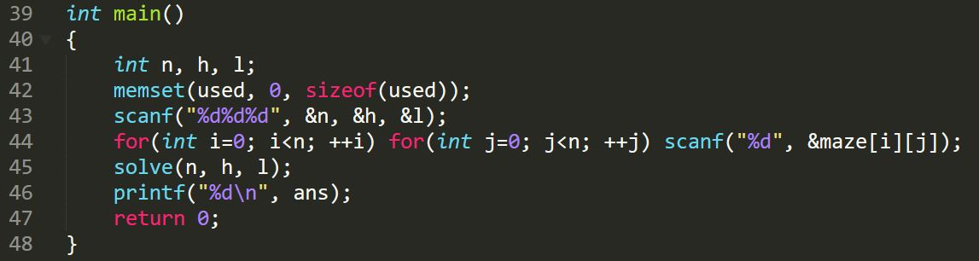
參考程式碼 (3/3)
10

